Slide 1
PROGRAM MEMANCING TASIK BANDING, PERAK

Slide 2
LATAR BELAKANG
Program memancing di Tasik Banding merupakan yang pertama kali dianjurkan oleh KSRF
KSRF Trolak akan menjadi tuan rumah
Tasik Banding terkenal dengan spesis ikan air tawar

Slide 3
Program Memancing di Tasik Banding KSRF 2019 akan diuruskan oleh KSRF TROLAK dengan kerjasama PENGUSAHA dari FELDA Lawin Selatan & Kawan2 pada 3-4 Ogos 2019.

Slide 4
CADANGAN PENYERTAAN
BIL | PERKARA | PENGUSAHA | BIL . PESERTA
1 | IBU PEJABAT | MUSTIKA H.BOT | MAX 25
2 | ALOR SETAR | AMRI | MAX 25
3 | RAJA ALIAS | PAK LANG TALIB | MAX 25
4 | JOHOR BAHRU | KEMBARA BELUM | MAX 25
5 | SEGAMAT | OMBAK BANDING | MAX 25
6 | KUANTAN | WARISAN TEMENGGOR | MAX 25
7 | JENGKA | BELUM HERITAGE | MAX 25
8 | MEMPAGA | PAK SOLA A | MAX 25
9 | GUA MUSANG | PAK SOLA B | MAX 25
10 | TERENGGANU | MIE UMBUT | MAX 25
11 | TROLAK | MSYTICAL 2 | MAX 25
12 | KSRF NASIONAL | POK 9 | MAX 25
JUMLAH |  | 12 | MAX 300

Slide 5
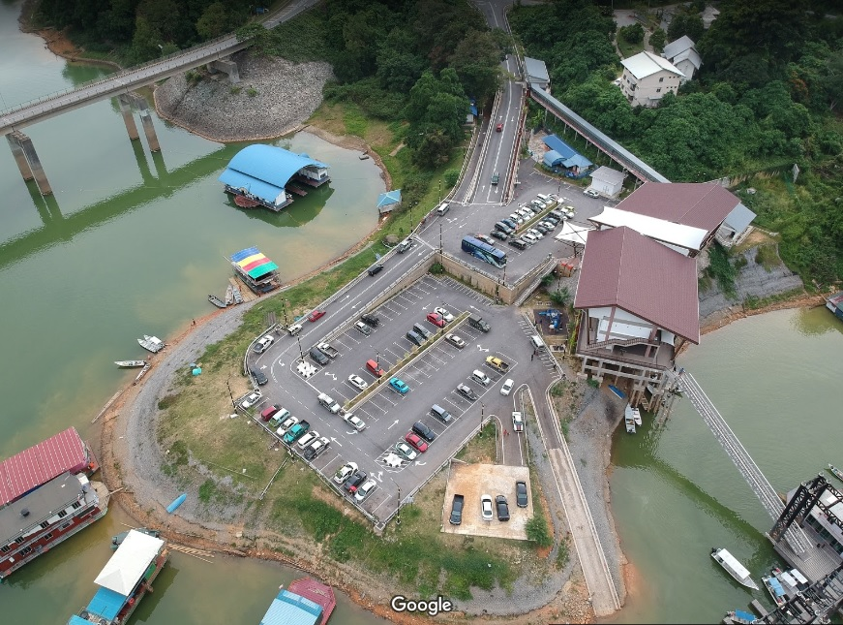
LOKASI PROGRAM

Slide 6
PAKEJ HARGA A
Setiap Wilayah = RM 2,900.00 = Max 25 Orang
Average RM 116.00 Seorang
Sebuah Houseboat (Max 25 Orang)
Speed Boat (2 Buah)
Tiada Bekalan Bahan Mentah Memasak
Tiada Welcome Drink

Slide 7
PAKEJ HARGA B
Setiap Wilayah = RM 3,600.00 = Max 25 Orang
Average RM 144.00 Seorang
Sebuah Houseboat (Max 25 Orang)
Speed Boat (2 Buah)
Welcome drink & food
Bahan mentah seperti beras, telur, sardin dan lain-lain
Kerusi, meja & PA sistem
Makan tengah hari selepas balik memancing

Slide 8
AGIHAN BOT
SISTEM UNDIAN

Slide 9
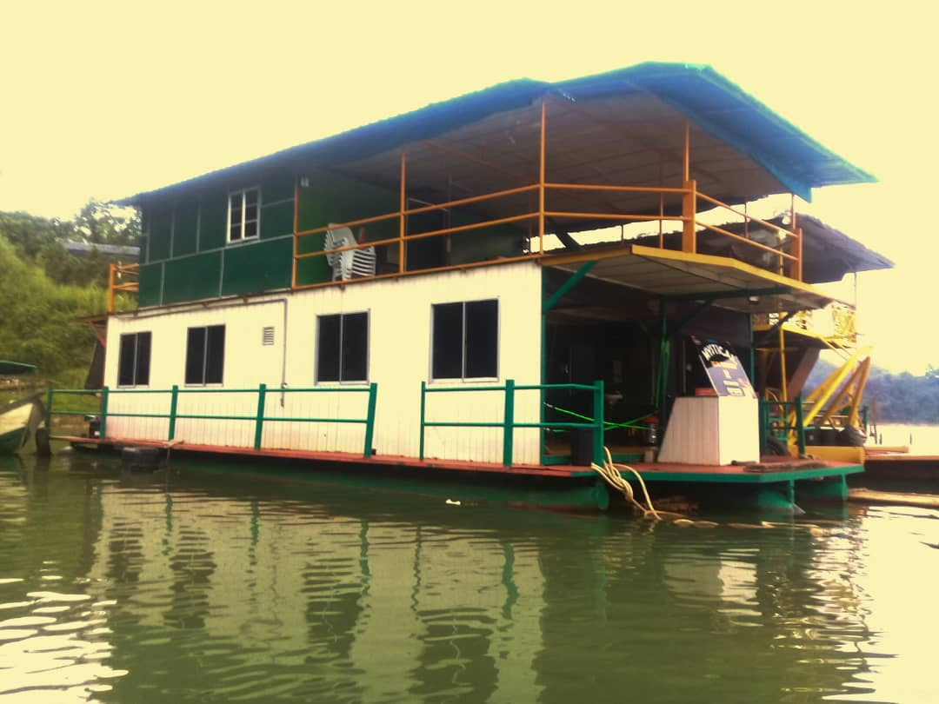
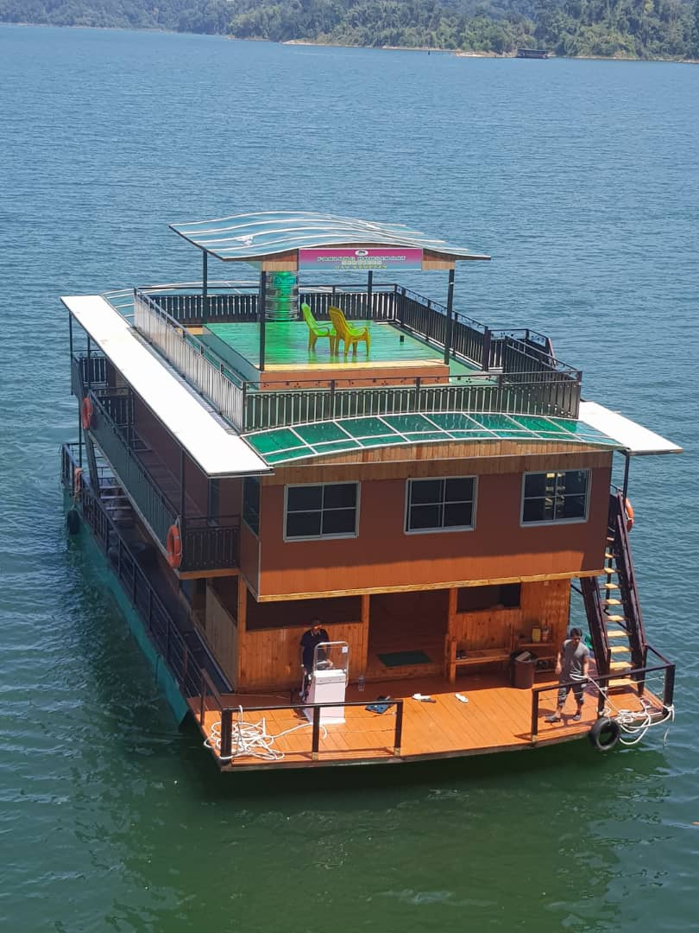

Slide 10
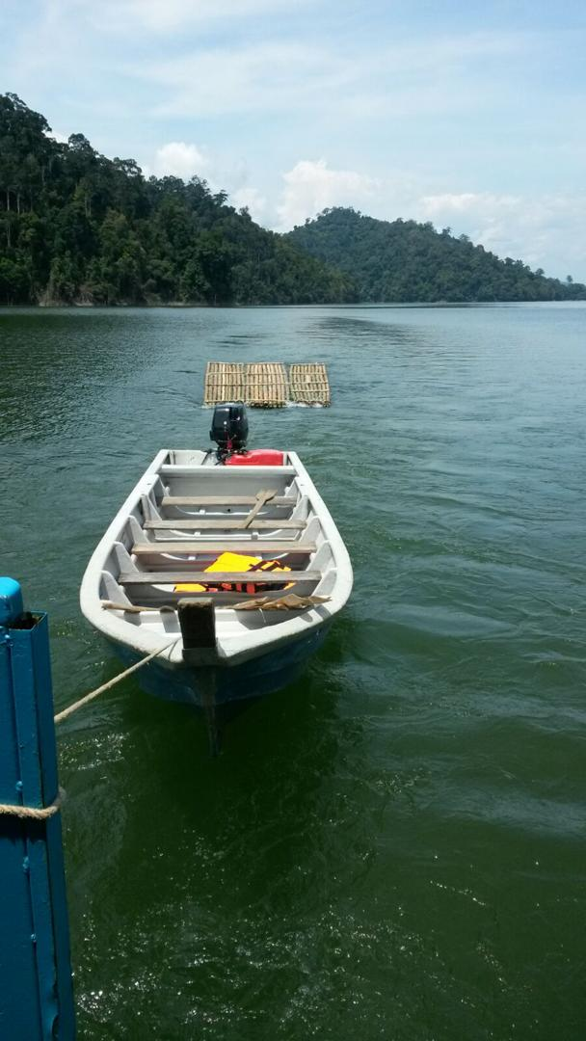
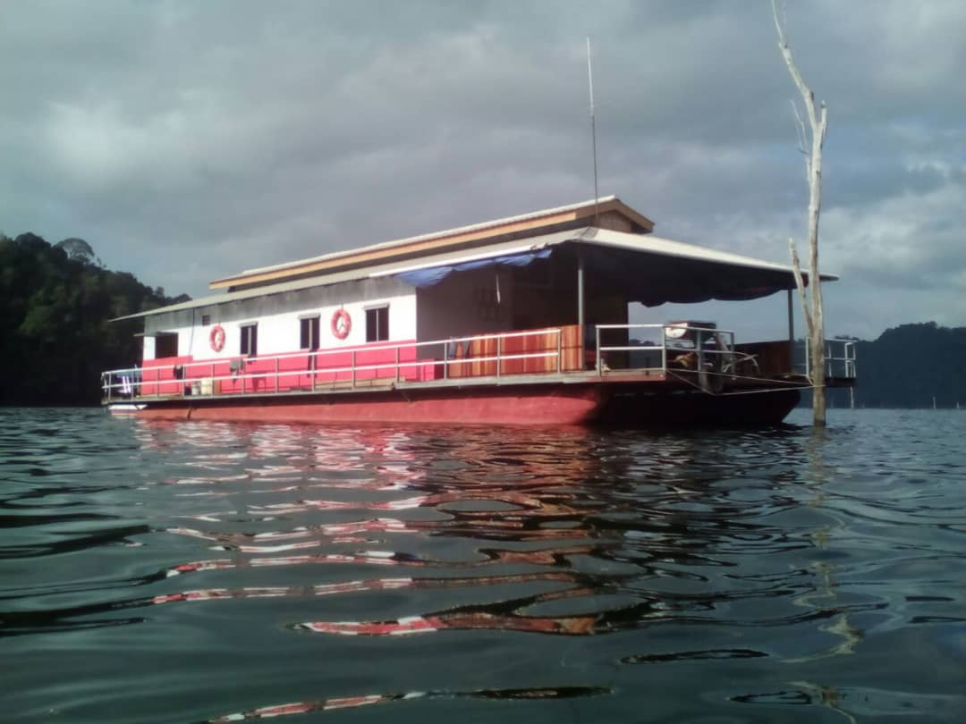

Slide 11
PERALATAN
TIDAK
DISEDIAKAN… Tanggungan Peserta

Slide 12
ANGGARAN KOS PROGRAM
Bil | Perkara | Kuantiti | Harga ( RM ) | Jumlah ( RM )
1 | Pakej Memancing Tasik Banding 2019 (Pakej A) | 12 unit | 2,900.00 | 34,800.00
2 | Pakej Memancing Tasik Banding 2019 (Pakej B) | 12 unit | 3,600.00 | 43,200.00
Pakej A : Kos /peserta : RM116.00/ peserta
Pakej B : Kos /peserta : RM144.00/ peserta

Slide 13
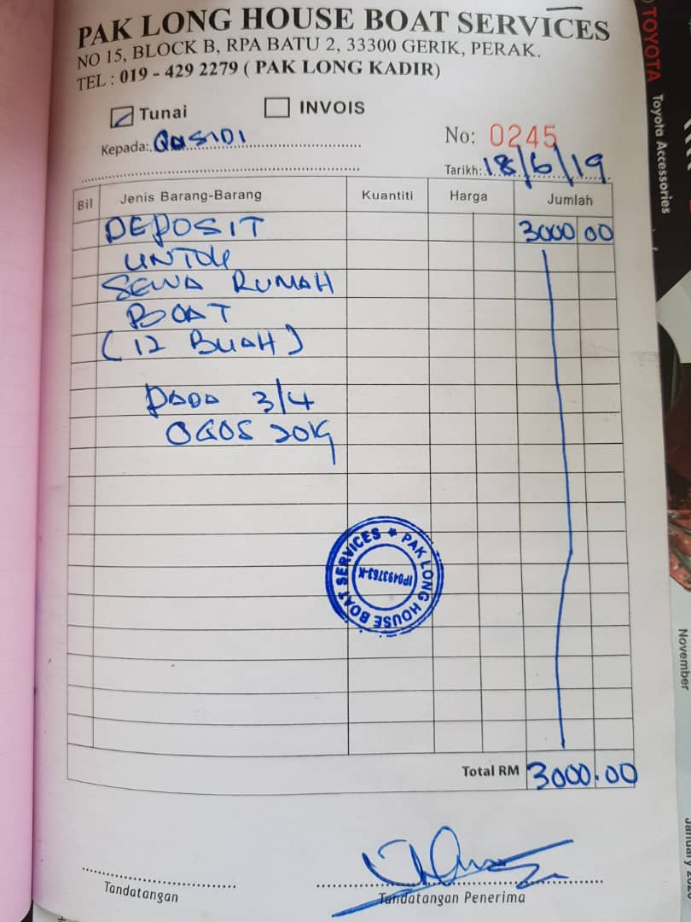
TEMPAHAN

Slide 14
ATURCARA PROGRAM MEMANCING TASIK BANDING KSRF 2019
Tarikh : 3 - 4 Ogos 2019 ( Sabtu dan Ahad)
Tempat : Jetty Awam Tasik Banding & Tasik Banding
Hari Pertama
10.00 pg : Pendaftaran peserta program & minum pagi
11.00 pg : Taklimat keselamatan oleh urusetia program
11.30 pg : Bacaan doa selamat & peserta menaiki boat
12.00 tgh hari : Majlis perlepasan peserta ( Flag Off )
2.00 ptg : Tiba di lokasi dan mula memancing
Hari Kedua
12.00 tgh hari : Bertolak dari lokasi memancing
2.00 ptg : Tiba di Jetty Awam Tasik Banding / Majlis Penutup / Makan Tengah
Hari / Bersurai

Slide 15
CADANGAN KATEGORI PERTANDINGAN
1. Kategori Tangkapan Terberat – Wilayah
2. Kategori Ikan Terbesar - Individu
3. Kategori Ikan Terkecil – Individu

Slide 16
SEKIAN TERIMA KASIH

